Slide 1
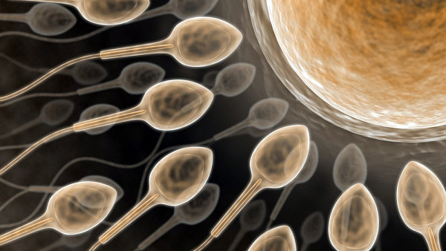
Pohlavná = rozmnožovacia sústava

Slide 2

Funkcia pohlavnej sústavy:
zabezpečuje rozmnožovanie=reprodukciu
prenos genetickej informácie(DNA)
vznik nových jedincov
zachovanie druhu

Slide 3

Mužská pohlavná sústava
Funkcia: 1.Tvorba pohlavných hormónov – hlavne progesterónu
2.Tvorba spermií
3. Pohlavné spojenie = koitus
1.vonkajšie 2. vnútorné
Mužské pohlavné orgány:

Slide 4
1.vonkajšie 2. vnútorné
pohlavný úd (PENIS)
miešok (SCROTUM)
semenníky (TESTES)
nadsemenníky (EPIDIDYMIS)
semenovody (DUCTUS DEFERENS)
semenné mechúriky (VESICULA SEMINALIS)
predstojnica (PROSTATA)

Slide 5
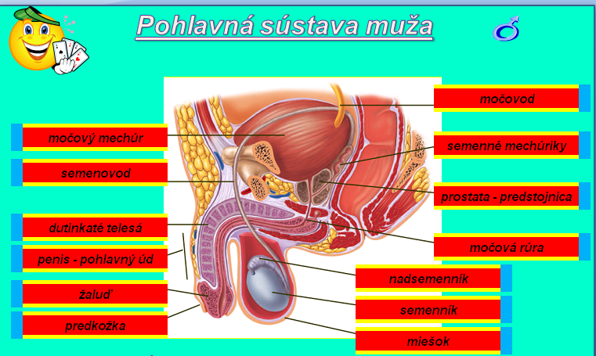

Slide 6
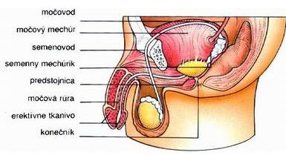
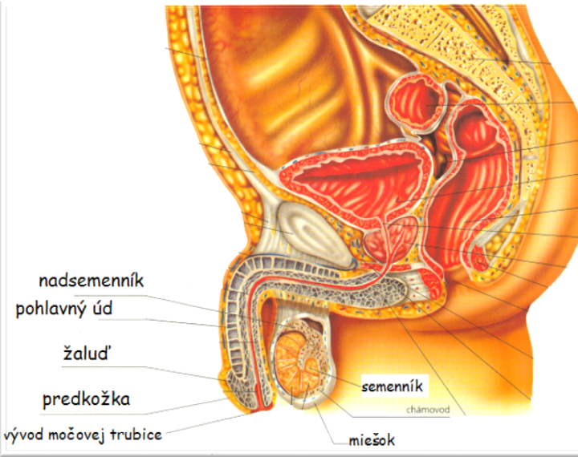

Slide 7
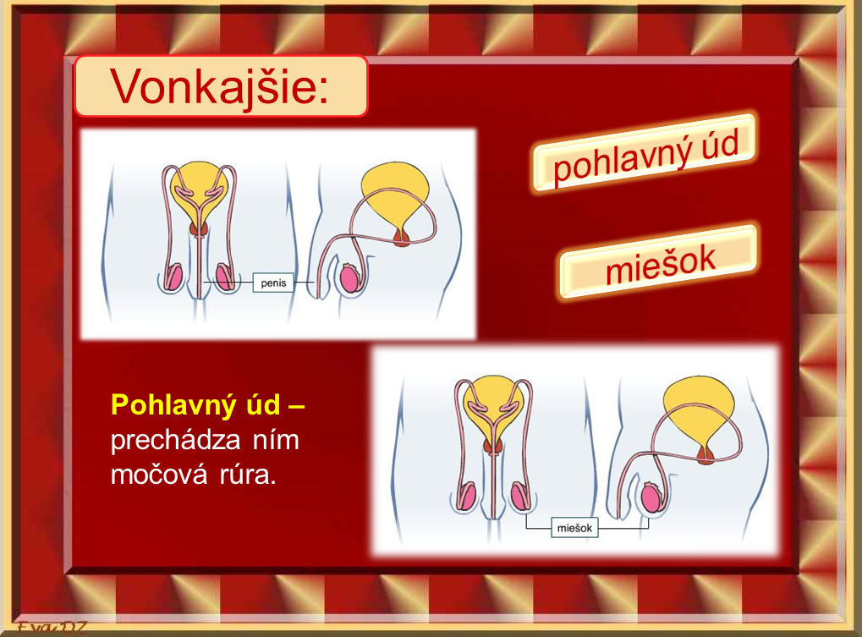

Slide 8
a) Pohlavný úd = PENIS
nepárový orgán, zabezpečuje pohlavné spojenie - koitus
spojenie močovej a pohlavnej sústavy – UROGENITÁLNA SÚSTAVA
Obsahuje:
2 dutinkaté telesá
1 hubovité teleso
na povrchu je tenká predkožka
koncová časť penisu - ŽALUĎ = GLANS PENIS

Slide 9
EREKCIA - VZTOPORENIE
Pri vzrušení sa zvýši prítok krvi do penisu a súčasne je zamedzený aj odtok krvi žilami
Dutinky dutinkatých telies sa naplnia krvou
Ústredie je v driekovej časti miechy a mozgu

Slide 10
b) Miešok = SCROTUM:
kožnosvalový vak
obsahuje semenníky, na´dsemenníky a začiatok semenovodov
koža je tenká, pigmentovaná, ochlpená
veľa kožných, mazových a potných žliaz

